Slide 2

Borne de prêt Renouvaud : Bornéo
Born to be free !
11.09.2025
Sylvain Courret & Yann Odier

Slide 3
Sommaire
  Le réseau Renouvaud, architecture SIGB
  Besoins et tests, développement
  Fonctionnalités et démo
  Architecture logicielle et outils
  Besoins terrain et maintenance
  Implémentation et documentation
  Perspectives
  Questions - réponses

Slide 4
Renouvaud
  Le réseau Renouvaud
  La coordination Renouvaud
Notes:
Bottom up dans le réseau : gouvernance en 2 mots

Slide 5
Renouvaud : flux de données – Premium sandbox et production
Alma : SIGB
PrimoVE : Outil découverte
APIs
SaaS - Clarivate
Notes:
Bottom up dans le réseau : gouvernance en 2 mots

Slide 6
Besoin et tests
  Besoin ancien
  Initiative communautaire existante
  2024 : POC et test
Notes:
Ido pedelex puis fork Bu Illinois Wheaton college puis fork Renouvaud, GPL 3.

Slide 7
  Co-développement
Annoncé à l’Assemblée annuelle RNV
Bibliothèques pilotes
Démo puis consolidation

Slide 8
Bornéo : qu’est-ce que c’est ?
Borne de prêt essentielle
Alternative aux offres commerciales
Répandue
Notes:
Borneo.renouvaud.ch

Slide 9
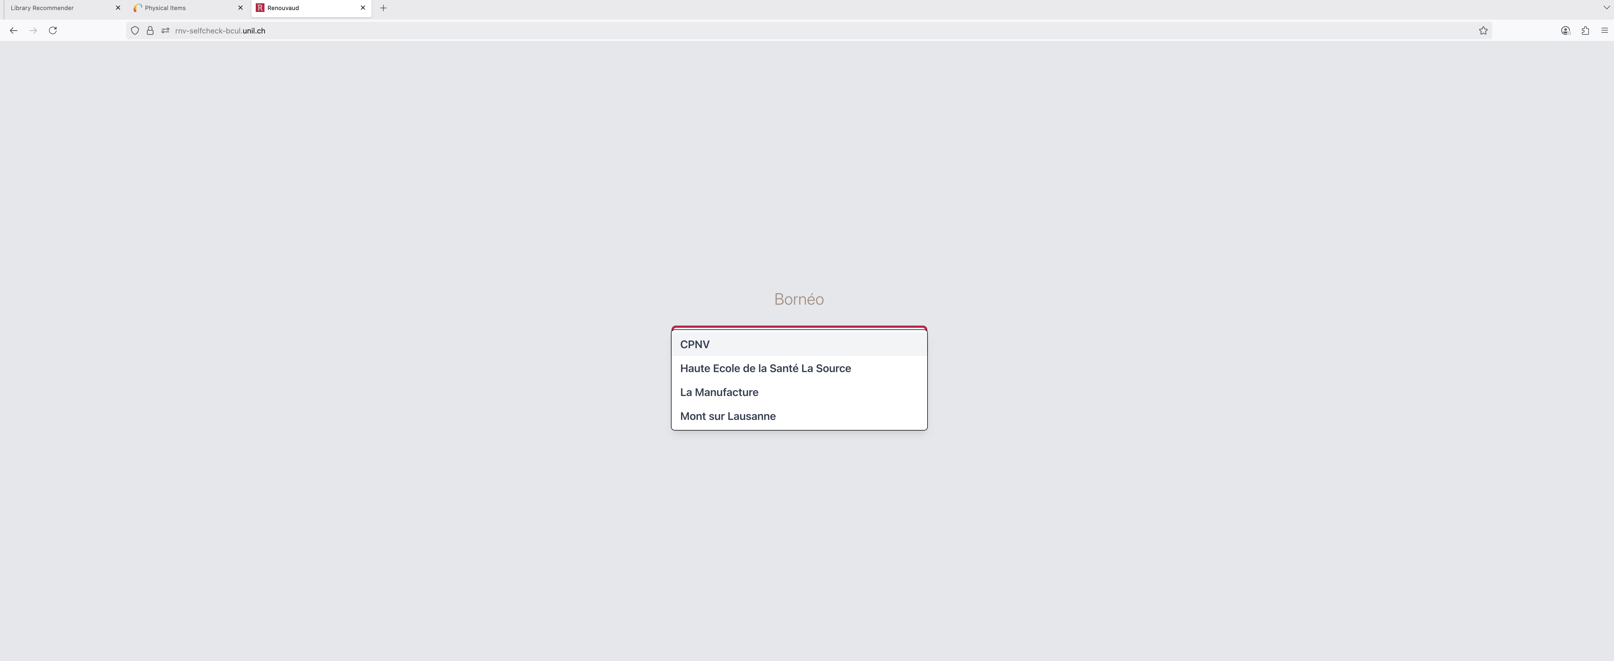
Démo : connexion
Notes:
Borneo.renouvaud.ch
CB secret propre à chaque bibliothèque
Faire un zoom
Prêter un livre, parler fonctionnalités, prêter d’autres docs puis logout

Slide 10
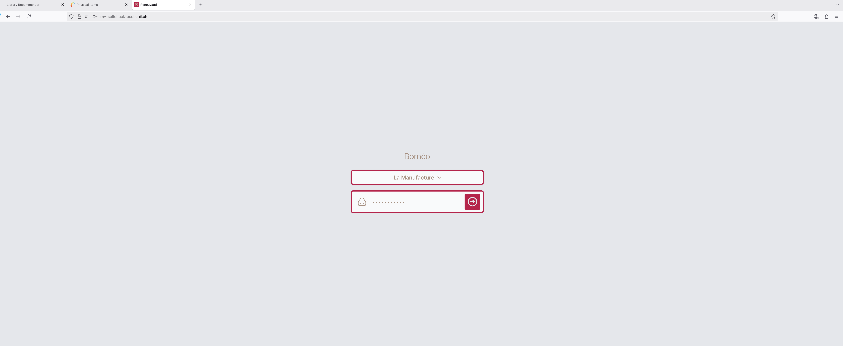
Démo : mot de passe
Notes:
Borneo.renouvaud.ch
CB secret propre à chaque bibliothèque
Faire un zoom
Prêter un livre, parler fonctionnalités, prêter d’autres docs puis logout

Slide 11
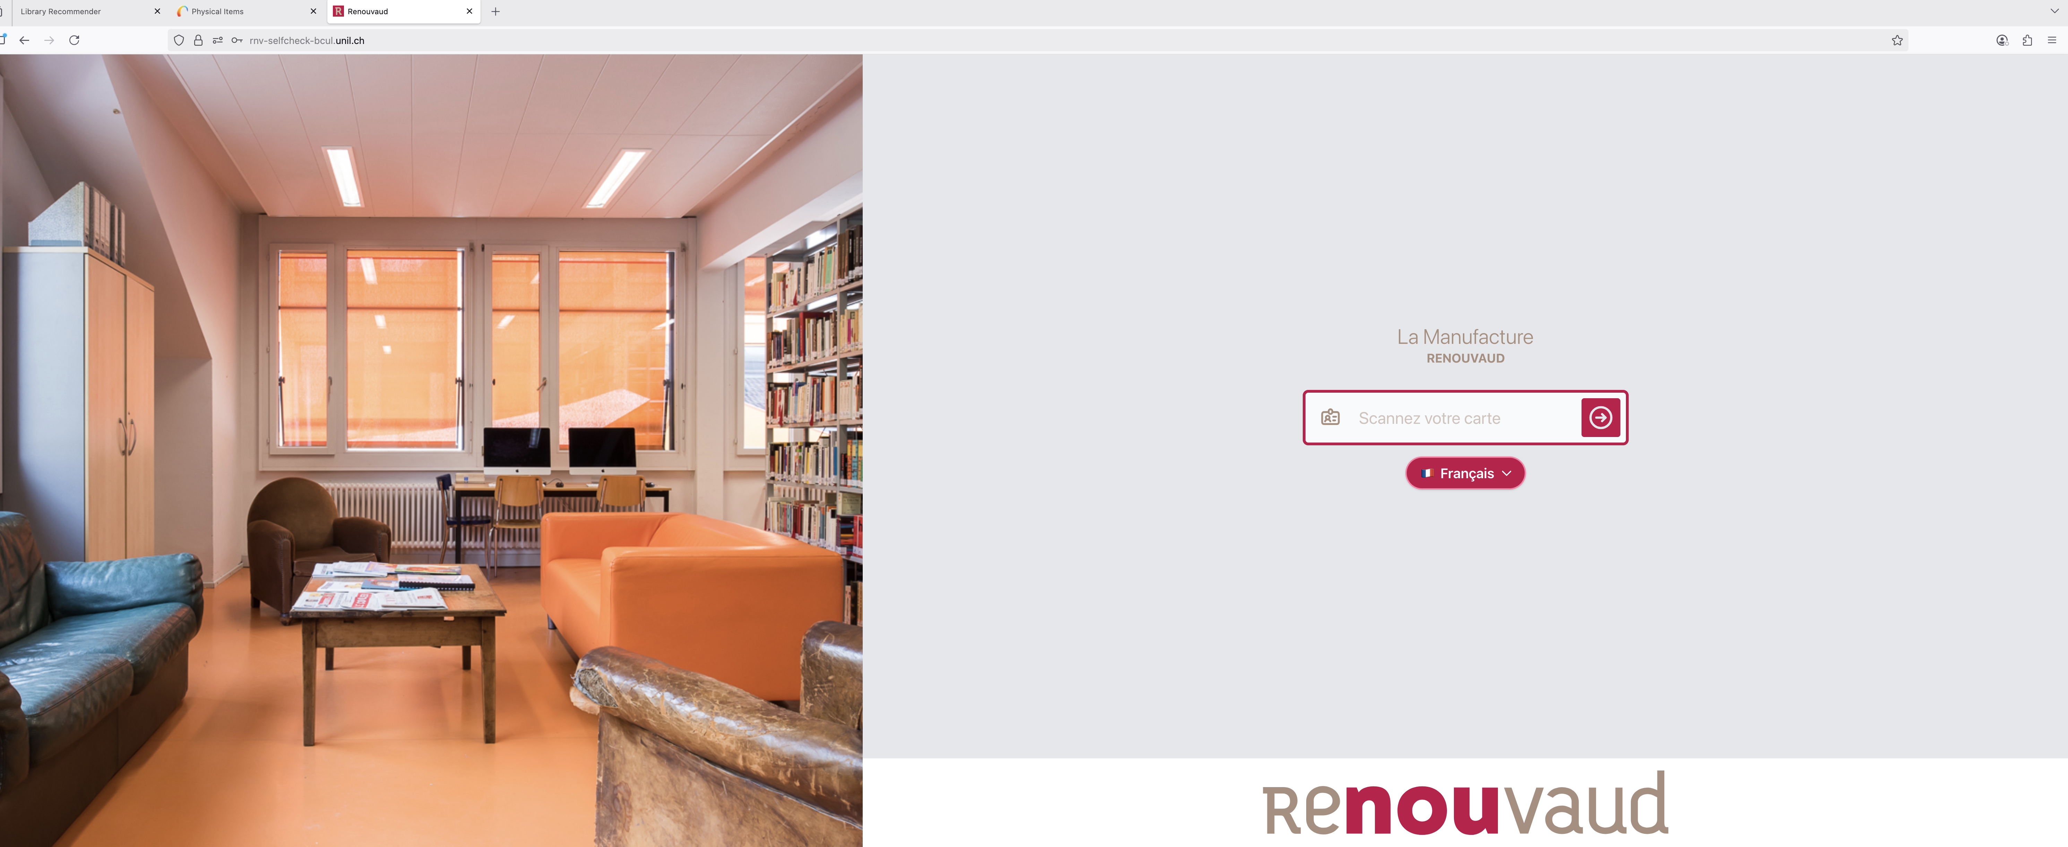
Démo : connexion lecteur-trice
Notes:
Borneo.renouvaud.ch
CB secret propre à chaque bibliothèque
Faire un zoom
Prêter un livre, parler fonctionnalités, prêter d’autres docs puis logout

Slide 12
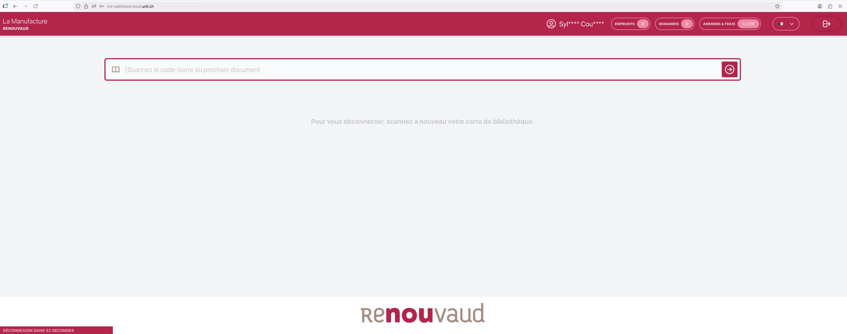
Démo : interface de prêt
Notes:
Borneo.renouvaud.ch
CB secret propre à chaque bibliothèque
Faire un zoom
Prêter un livre, parler fonctionnalités, prêter d’autres docs puis logout

Slide 13
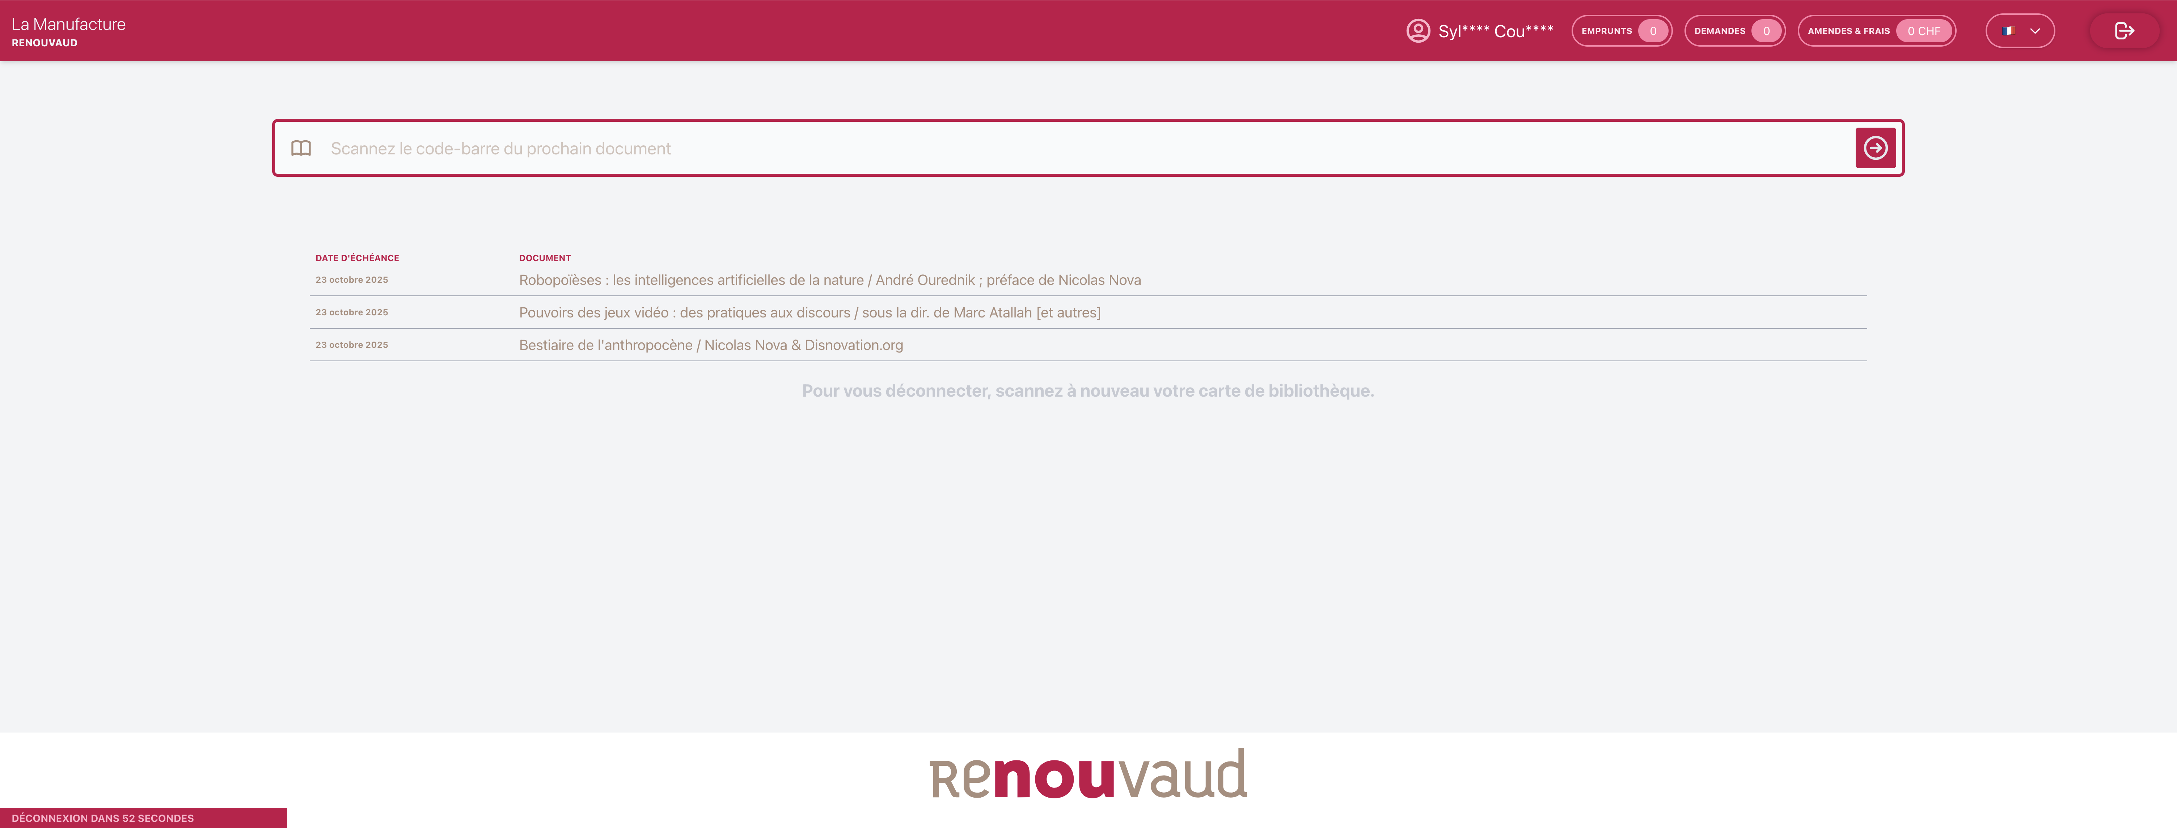
Démo : emprunt de documents
Notes:
Borneo.renouvaud.ch
CB secret propre à chaque bibliothèque
Faire un zoom
Prêter un livre, parler fonctionnalités, prêter d’autres docs puis logout

Slide 14

Démo : retour à l’accueil
Notes:
Borneo.renouvaud.ch
CB secret propre à chaque bibliothèque
Faire un zoom
Prêter un livre, parler fonctionnalités, prêter d’autres docs puis logout

Slide 15
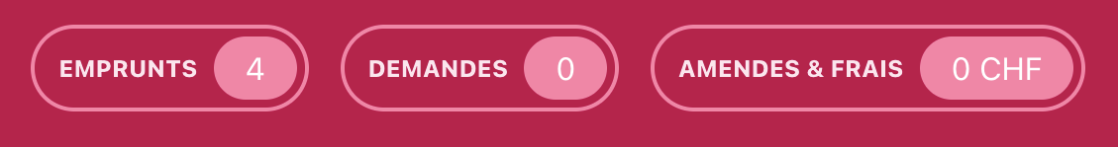
Bornéo : qu’est-ce que ça fait ?
Du prêt
Documents disponibles à des lecteurs-rices en régle
Affichage date échéance, emprunts en cours, réservations et frais

Slide 16
Bornéo : qu’est-ce que ne ça fait pas ?
Désactivation antivols
Paiements
Impression de récapitulatif
Notes:
Borneo.renouvaud.ch

Slide 17
Comment ça marche : architecture de départ
Initiative existante licence libre
Datée donc pbs sécurité
Ip permit

Slide 18
Comment ça marche : architecture Renouvaud
React 2025, Node.JS 2025
Mdp forts
Clé API secret
Reverse proxy

Slide 19
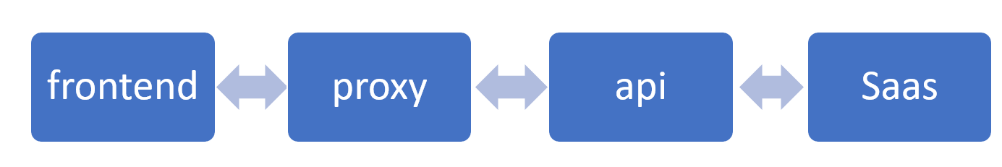
Schéma de données – Bornéo

Slide 20
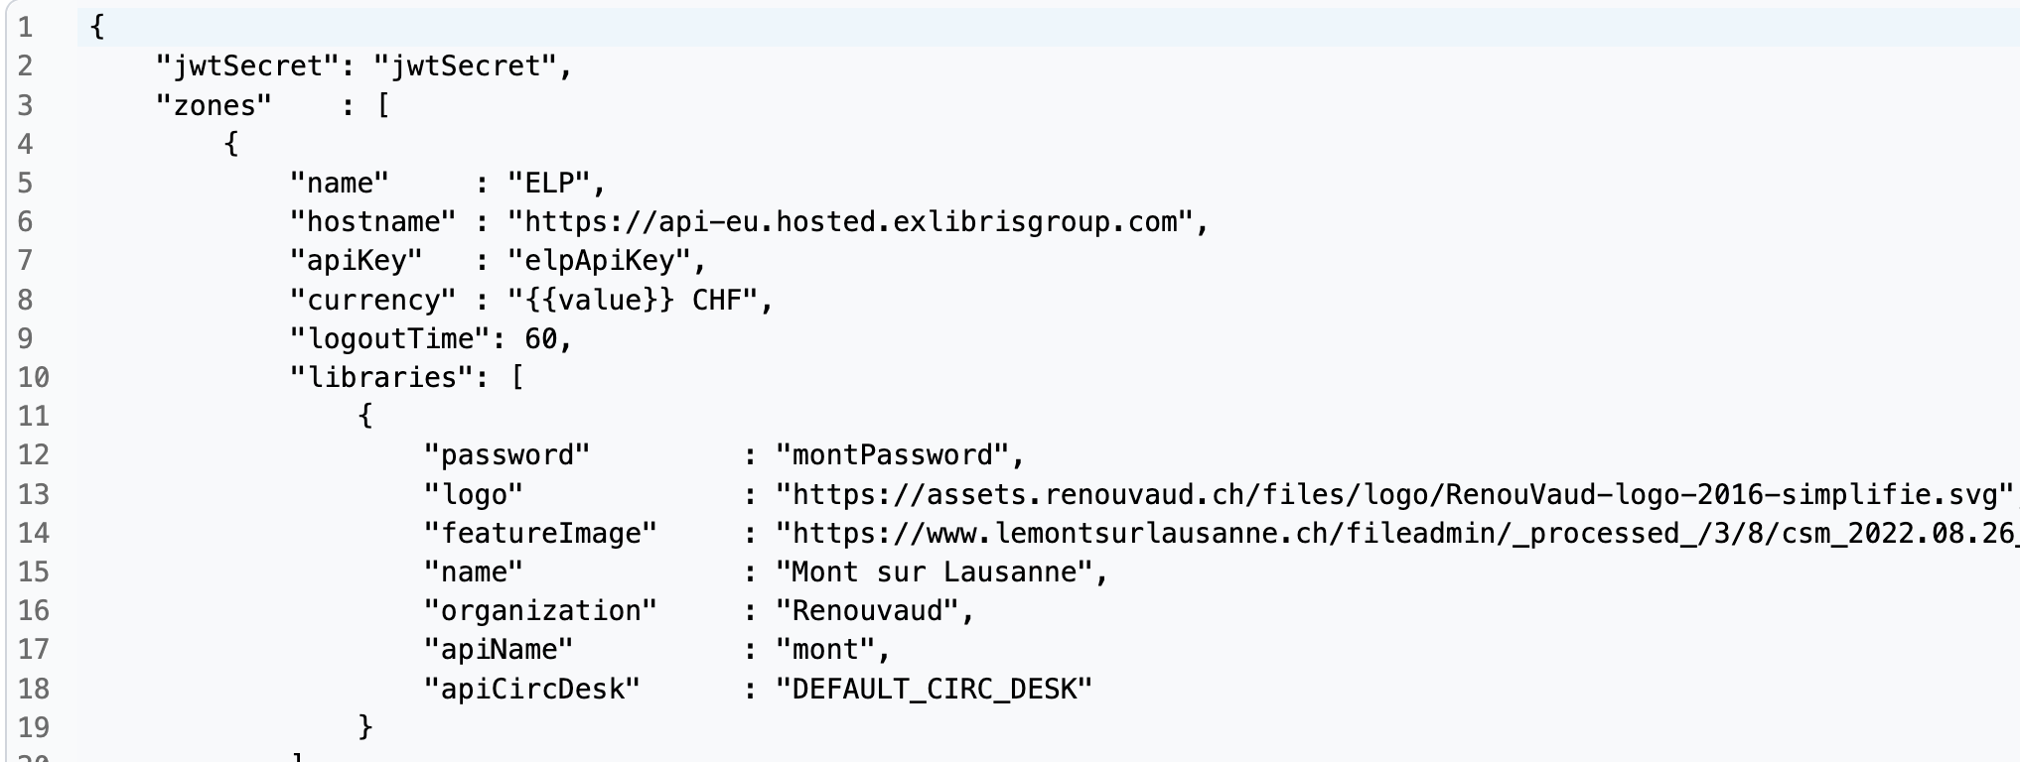
Docker et Portainer
Docker : maniable et souple
Portainer : interface graphique pour admin Docker
Notes:
Docker est un service qui permet de :
Emballer une application (code + dépendances + configuration) dans un conteneur léger.
Exécuter ce conteneur de façon identique sur n’importe quelle machine (serveur, PC, cloud).
Isoler chaque application de l’hôte et des autres applications, un peu comme de petites machines virtuelles, mais beaucoup plus rapides et légères.
👉 En résumé :
Docker simplifie le déploiement, la portabilité et la gestion des applications.
Portainer est un outil graphique permettant à tout un chacun d’administrer Docker.
Portainer
https://rnv-selfcheck-bcul.unil.ch:9443/#!/auth
User rnvadmin
https://rnv-selfcheck-bcul.unil.ch:9443/#!/auth

Slide 21
Comment ça marche : besoin terrain
Tablette, ordinateur, douchette, stand
Connexion filaire ou wifi
En mode dedié ou ponctuel

Slide 22
Comment ça marche : coordination, bibliothècaires, Pascal Lab
Coordination : mise à jour périodique code barre connexion
Bibliothècaires : connexion, suivi des code barre
Pascal Lab : mises à jour et maintenance

Slide 23
Comment l’implémenter
Code open source – GPLv3
Version locale possible
Version client / serveur

Slide 24
  Formation/information
Documentation métier admins
Bibliothécaires : marche à suivre
Lecteurs-rices : sur le terrain

Slide 25
  Perspectives possibles
Scale up !
Détails compte lecteur
Antivols / portiques RFID
Antivols / portiques magnétiques
API vs SIP2
VPN ?
Notes:
Mais on va perdre en fonctionnalités terrain
Ca dépendra du terrain et des groupes expert, voir des retours réseau lors de l’AA (dimension participative).

Slide 26
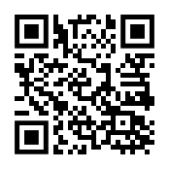
  Code et questions
https://github.com/Renouvaud/Borneo (v2.00)
contact@renouvaud.ch

